Slide 1

SISTEM INFORMASI SEKOLAH
Muhammad Zein Ersyad - 6706151122
Salma Fauziah - 6706150134
Neca Aqila - 6706154170

Slide 2
DESKRIPSI SISTEM
SISKOH merupakan aplikasi perangkat lunak berbasis web dan mobile. Aplikasi ini bermanfaat untuk membantu guru,murid ,orang tua dan pihak sekolah dalam mempemudah segala urusan yang berkaitan dengan sekolah, sehingga dapat menghemat waktu.

Slide 3
KEBUTUHAN FUNGSIONAL
Siskoh mempunyai fitur bagi guru untuk memberikan nilai siswa, memberikan absensi harian siswa serta melihat artikel
Siskoh mempunyai fitur bagi murid untuk melihat nilai dan melihat keseluruhan absensi siswa.
Siskoh mempunyai fitur bagi wali murid untuk melihat keseluruhan nilai anaknya selama disekolah dan melihat keseluruhan absensi anaknya
Siskoh mempunyai fitur bagi admin untuk validasi pendaftaran murid baru, Mengelola data murid, mengelola data guru, mengelola informasi serta serta mengelola mata pelajaran

Slide 4
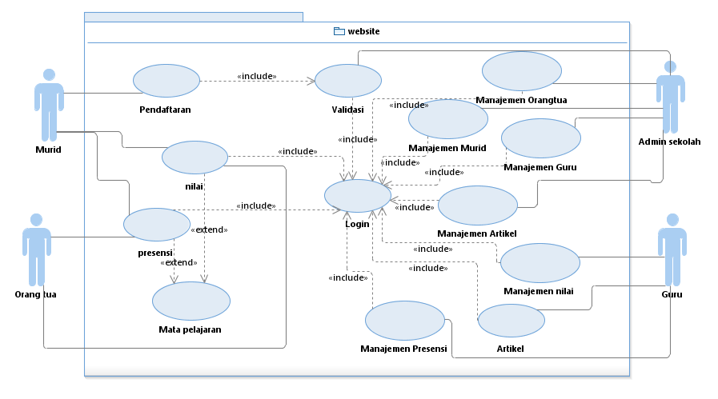
USE CASE

Slide 5
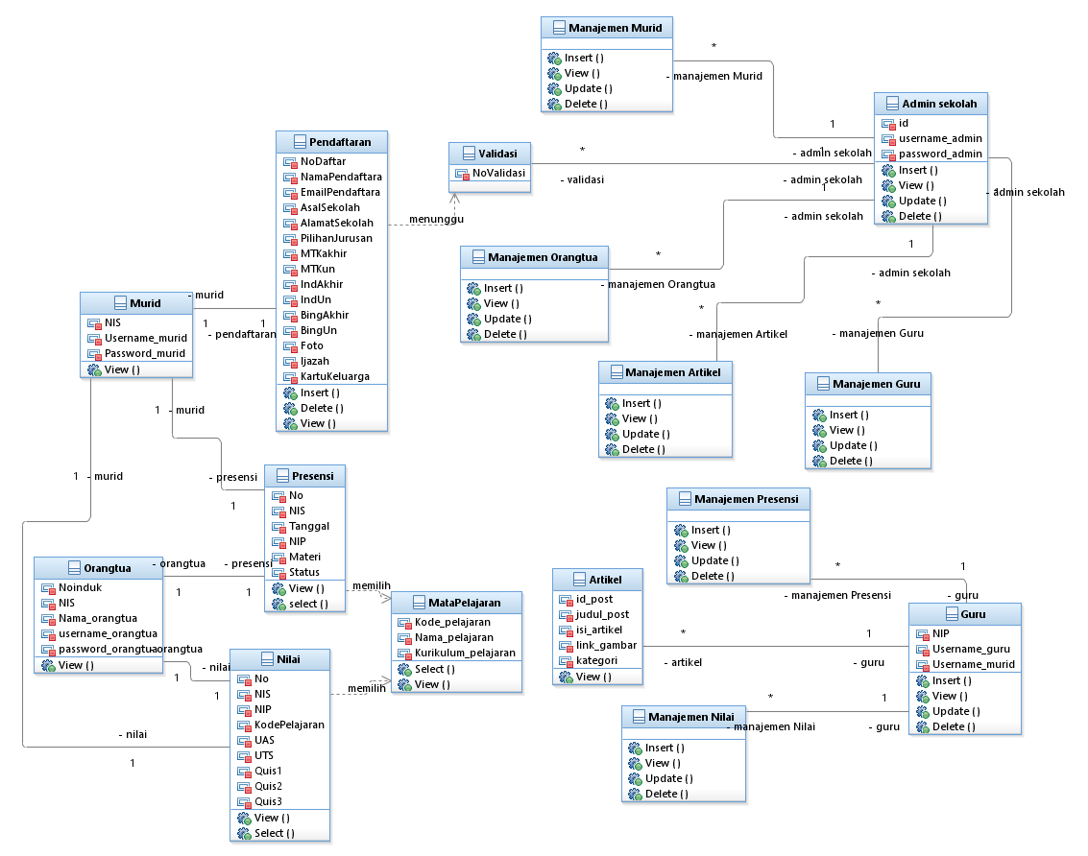
CLASS DIAGRAM

Slide 6
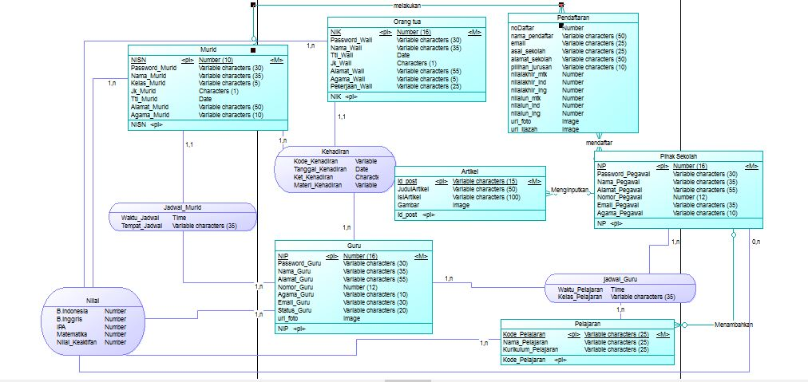
ERD

Slide 7
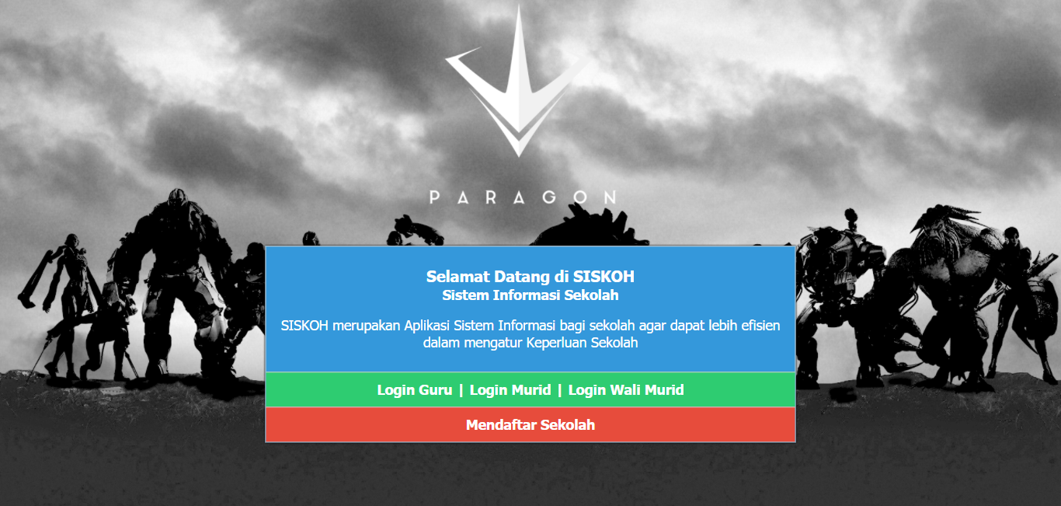
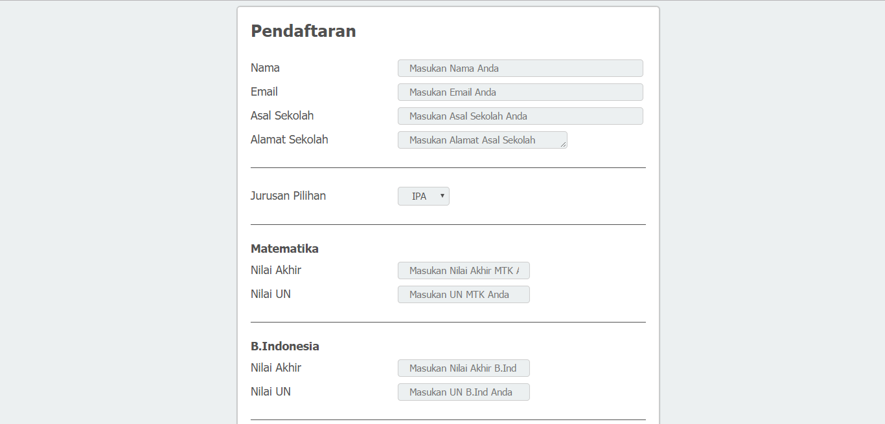
INTERFACE WEB

Slide 8
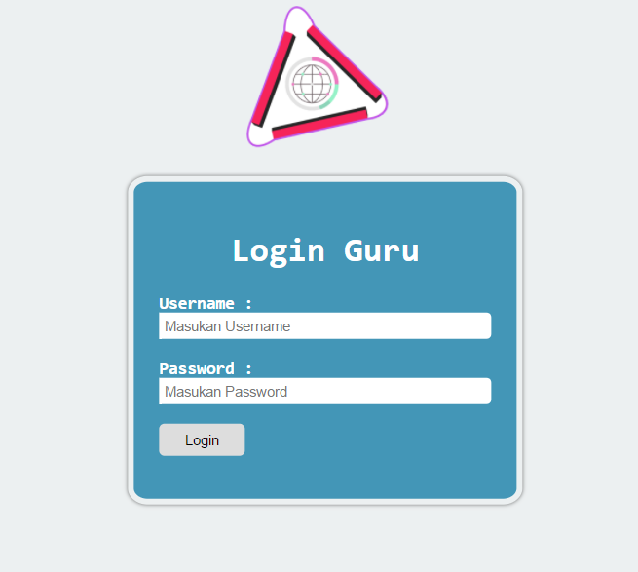
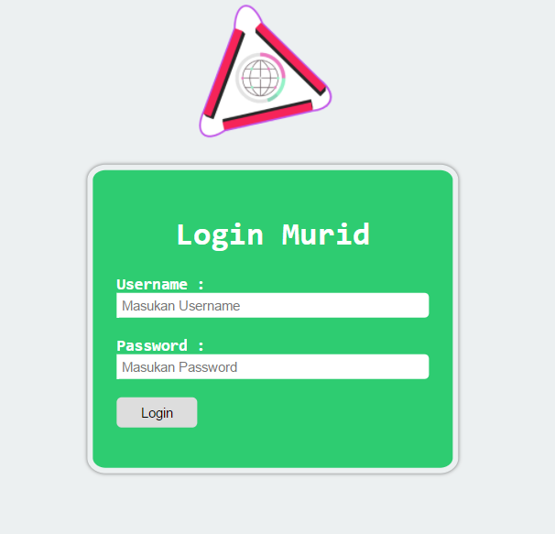
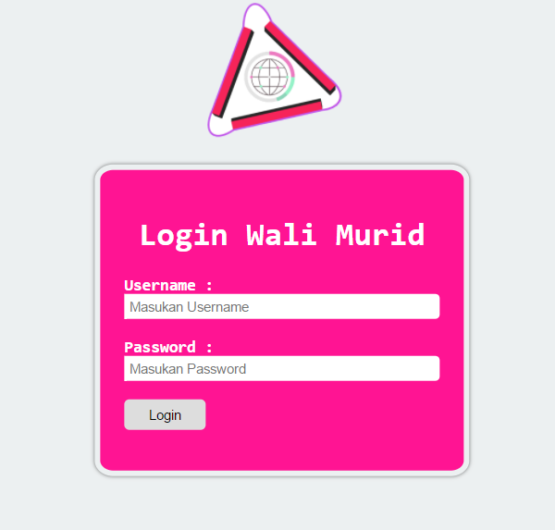
INTERFACE WEB

Slide 9
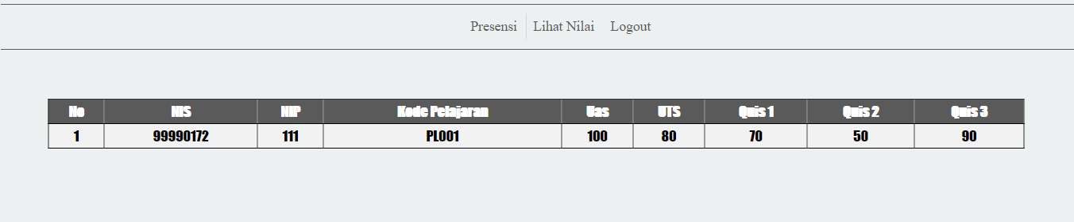
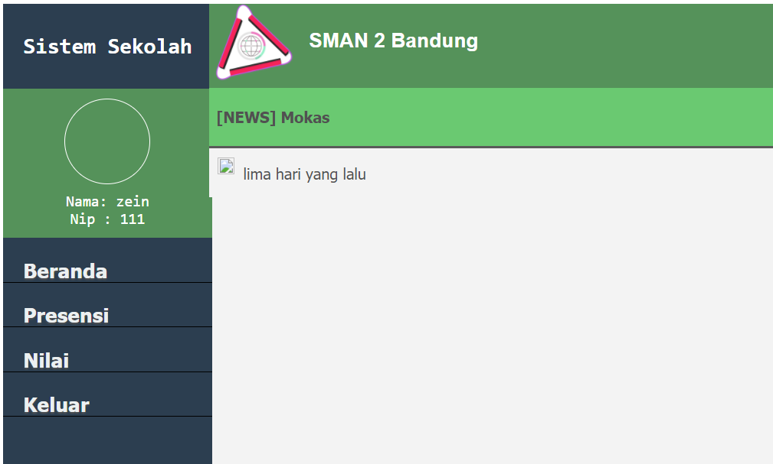
INTERFACE WEB

Slide 10
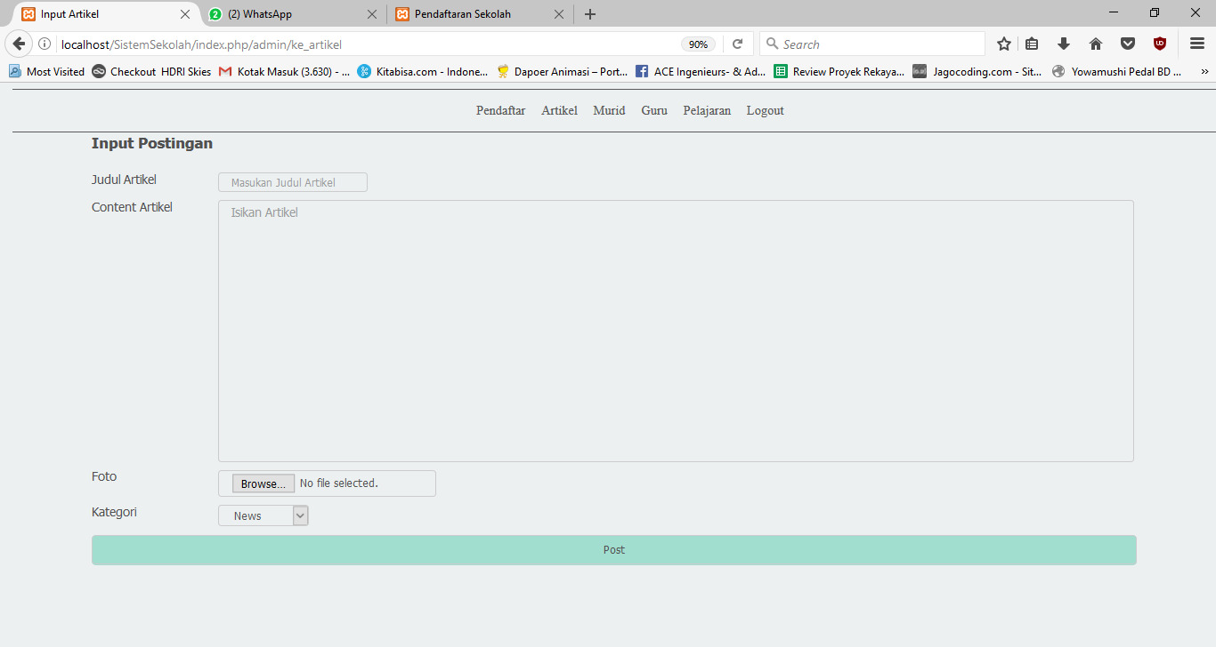
INTERFACE WEB

